Slide 1

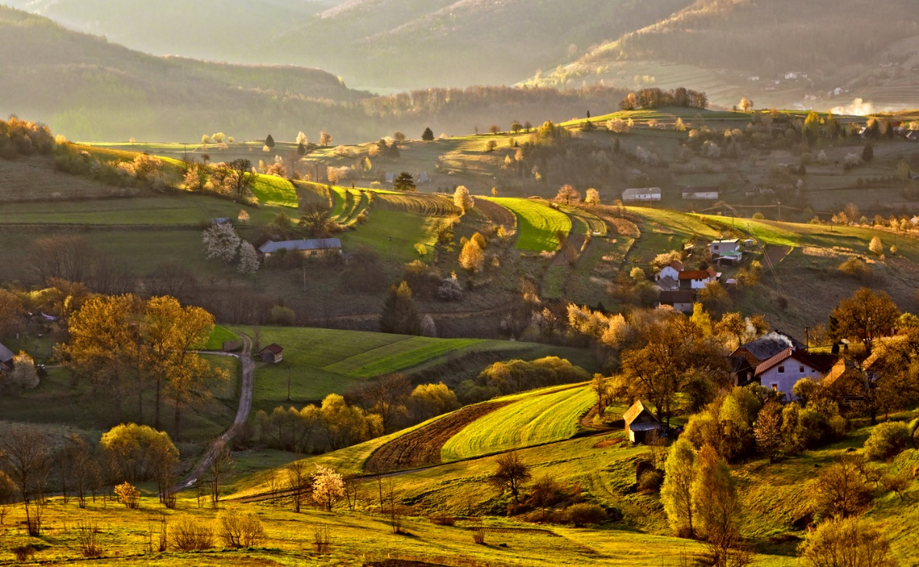
FARM TO FORK STRATEGY
STRATÉGIA Z FARMY NA STÔL
XI. Fórum Vidieckeho parlamentu na Slovensku
23.10.2020
Online
PhDr. Lucia Škvareninová, M.S.S.

Slide 2
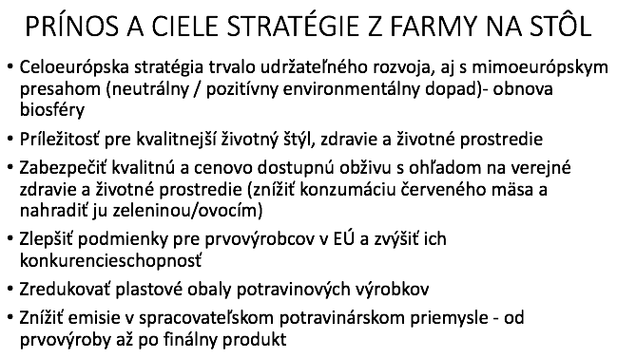

Slide 3
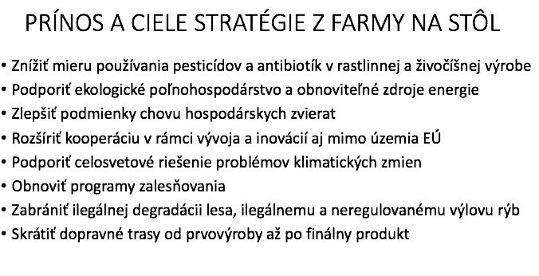

Slide 4
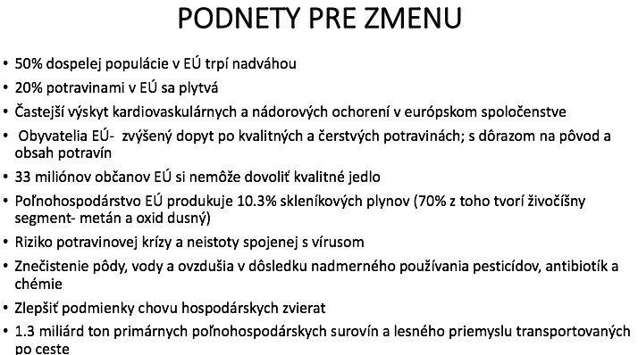

Slide 5
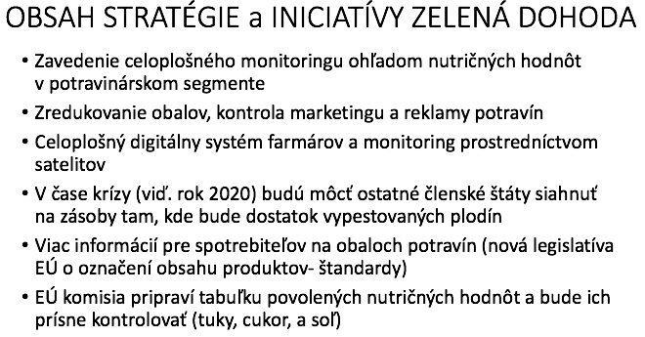

Slide 6
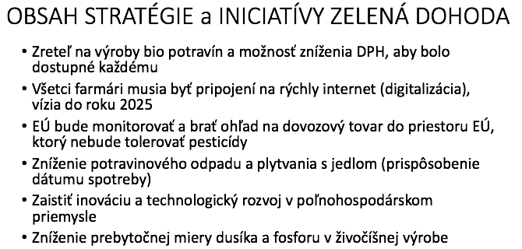

Slide 7
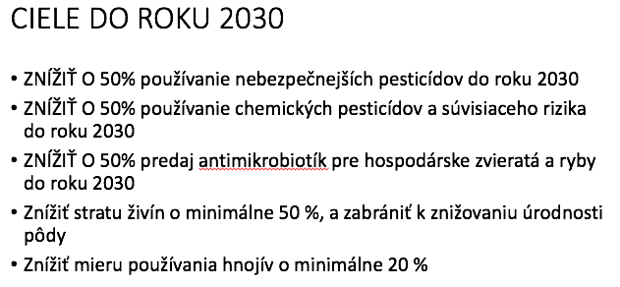

Slide 8
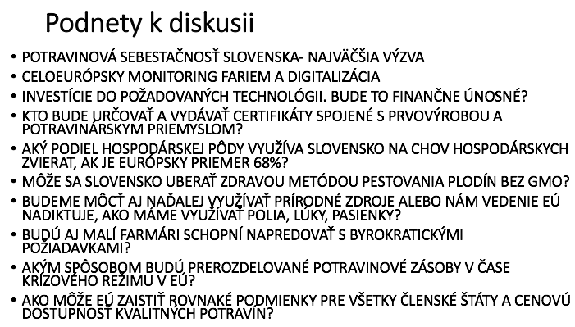

Slide 9


